Slide 1

Peningkatan Kinerja Deteksi Degradasi Model Klasifikasi
Berbasis Multi-Metrik
- TESIS -
Disusun Oleh : Sony Harianto (14230030)
Dosen Pembimbing : Dr. Eng. Muhammad Haris

Slide 2




1. Pendahuluan – Latar Belakang
Tantangan Degradasi Model di Lingkungan Produksi
Model Computer Vision (CNN) banyak digunakan di lingkungan produksi (safety, surveillance, automation)
Model yang baik saat training → berpotensi terdegradasi setelah deployment
Perubahan kualitas data visual:
Blur
Lighting
Compression
Noise
Praktik monitoring di produksi masih dominan single-metric
Contoh: Population Stability Index (PSI)
Production-Scale Sistem Computer Vision
Resiko Post-Deployment Degradasi Model Degradation
Data Visual yang Dinamis dan Tidak Terkendali
Keterbatasan Single-Metric Monitoring
Notes:
“Di lingkungan produksi, khususnya computer vision, kualitas data sangat dinamis. Perubahan kecil seperti blur atau pencahayaan bisa mengubah perilaku model tanpa disadari. Namun praktik monitoring saat ini masih banyak mengandalkan satu metrik statistik seperti PSI, yang sebenarnya hanya melihat perubahan distribusi data.”
“Keempat poin ini menunjukkan bahwa tantangan utama bukan hanya pada model, tetapi pada bagaimana model dijaga kesehatannya setelah masuk ke lingkungan produksi.”

Slide 3
1. Pendahuluan – Identifikasi & Rumusan Masalah
Identifikasi Masalah
PSI hanya mengukur data drift, bukan perilaku model
Kenaikan PSI tidak selalu berarti model rusak
Sebaliknya, degradasi performa bisa terjadi tanpa PSI naik signifikan
Tidak mempertimbangkan:
Confidence prediction
Class shift
Latency inference
Rumusan Masalah
Bagaimana keterbatasan pendekatan single-metric (PSI) dalam mendeteksi degradasi model?
Apakah pendekatan multi-metrik dapat memberikan sinyal degradasi yang:
lebih dini
lebih stabil
lebih relevan secara operasional
Notes:
“Masalahnya bukan PSI itu salah, tapi PSI itu parsial. Ia hanya melihat satu dimensi. Padahal degradasi model di produksi itu multidimensi — data berubah, confidence berubah, latency ikut naik. Di sinilah gap-nya.”

Slide 4
1. Pendahuluan – Tujuan dan Kontribusi Penelitian
Tujuan Penelitian
Mengevaluasi keterbatasan monitoring single-metric berbasis PSI
Mengusulkan pendekatan multi-metrik monitoring
Membangun Composite Health Score berbasis:
PSI
KL Divergence
Confidence Ratio
Class Shift
Latency
Kontribusi Penelitian
Pendekatan Multi-Criteria Decision Model (MCDM) untuk monitoring model
Integrasi metrik teknis & operasional dalam satu skor komposit
Mendukung decision-making objektif (healthy / degraded / critical)
Relevan untuk MLOps & rollback decision
Notes:
“Kontribusi utama penelitian ini bukan menciptakan metrik baru, tetapi mengubah cara kita membaca sinyal degradasi model — dari satu indikator parsial menjadi satu skor komposit yang lebih representatif terhadap kondisi nyata di produksi.”

Slide 5
2. Tinjauan Pustaka – Penelitian Terdahulu
Fokus Penelitian Sebelumnya
1. Monitoring degradasi model berbasis data drift
Ref: Osama A. Mahdi et al. (2024) – Multi-Criteria Analysis of Concept Drift Detection Algorithms
2. PSI & metrik statistik sebagai early warning
3. Evaluasi metrik masih terpisah
Ref: Mahdi et al. (2024) ➜ Menunjukkan bahwa:
ADD, ATD, AFA, Accuracy, Runtime, dsb
Dievaluasi secara terpisah, lalu dibandingkan
4. Fokus pada deteksi, bukan decision-making
Ref: Mahdi et al. (2024)
Arah Literatur
1. Data drift & concept drift detection
Ref: Mahdi et al. (2024)
2. Single-metric monitoring frameworks
3. Robustness terhadap degradasi visual
Ref: A. Kore et al. (2024) – Empirical Data Drift Detection on Real-World Medical Imaging Data
4. Monitoring tanpa ground truth
Ref: Bhatt et al. (2020) – Explainable ML in Deployment
Notes:
“Setelah melihat problem di produksi, Bab II ini menunjukkan bahwa penelitian sebelumnya memang fokus ke deteksi, namun belum sampai pada integrasi metrik untuk mendukung keputusan operasional.”
“Research gap inilah yang menjadi dasar usulan pendekatan multi-metrik berbasis composite health score pada penelitian ini.”

Slide 6
2. Tinjauan Pustaka – Research Gap & Posisi Penelitian
Research Gap
Belum ada integrasi multi-metrik → satu skor
Ref: Mahdi et al. (2024) – Multi-Criteria Analysis of Concept Drift Detection Algorithms
Monitoring masih parsial
Ref: Bhatt et al. (2020) – Explainable Machine Learning in Deployment
Belum mendukung rollback decision
Ref: Bhatt et al. (2020)
Sensitivitas antar degradasi tidak konsisten
Ref: Kore et al. (2024) – Empirical Data Drift Detection on Real-World Medical Imaging Data
Kontribusi Penelitian
Multi-metrik berbasis MCDM
Ref: Siksnelyte-Butkiene et al. (2020) – MCDM Review
Composite Health Score
Ref: Mahdi et al. (2024) → weighted aggregation of metrics
Normalisasi eksplisit (good vs bad metrics)
Ref: Mahdi et al. (2024) (membahas benefit vs cost criteria dalam MCDM)
Output operationally actionable
Ref: Bhatt et al. (2020)
Notes:
“Penelitian ini tidak mengusulkan metrik baru, tetapi mengusulkan cara mengintegrasikan berbagai sinyal monitoring menjadi satu indikator kesehatan model yang siap digunakan untuk keputusan operasional, yang belum dibahas secara eksplisit pada penelitian terdahulu.”

Slide 7

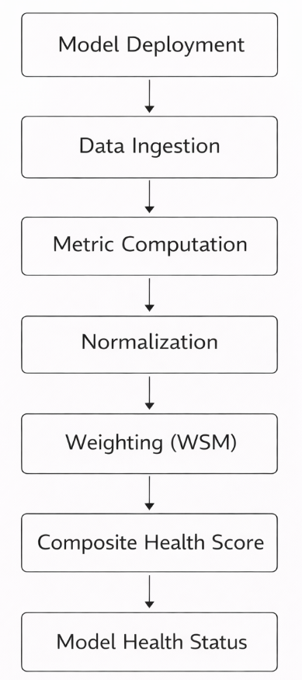






3. Metodologi Penelitian – Gambaran Umum Metodologi
Model Machine Learning berbasis Computer Vision dideploy ke lingkungan produksi untuk melakukan inferensi terhadap data citra yang masuk secara berkelanjutan.
Data citra hasil operasional produksi dikumpulkan dan diproses sebagai data input monitoring tanpa memerlukan label ground truth.
Berbagai metrik monitoring dihitung untuk merepresentasikan perubahan data dan perilaku model, mencakup metrik statistik, prediksi, dan performa operasional. (PSI, KL Divergence, Confidence Ratio, Class Shift, Latency)
Setiap metrik dinormalisasi ke skala yang seragam dengan mempertimbangkan arah metrik, yaitu apakah nilai yang lebih tinggi bersifat menguntungkan (good metric) atau merugikan (bad metric).
Metrik yang telah dinormalisasi diberikan bobot menggunakan pendekatan Weighted Sum Model (WSM) untuk mencerminkan tingkat kepentingan relatif masing-masing metrik.
Seluruh metrik yang telah dinormalisasi dan dibobotkan digabungkan menjadi satu nilai komposit yang merepresentasikan kondisi kesehatan model secara keseluruhan.
Nilai Composite Health Score dipetakan ke dalam kategori status kesehatan model, yaitu Healthy, Degraded, atau Critical, berdasarkan threshold yang telah ditentukan.
Notes:
“Melalui alur ini, monitoring model tidak lagi berhenti pada deteksi metrik individual, tetapi menghasilkan status kesehatan model yang dapat digunakan langsung untuk pengambilan keputusan operasional.”

Slide 8
3. Metodologi Penelitian – Definisi Multi Kriteria
Definisi Pendekatan Multi-Kriteria
Degradasi model di lingkungan produksi bersifat multi-dimensional
Perubahan performa model tidak selalu tercermin oleh satu metrik
Tujuan pendekatan Multi-Kriteria Monitoring:
Menggabungkan berbagai sinyal
Memberikan gambaran kesehatan model secara holistik
Dimensi Monitoring yang Digunakan
Data distribution → PSI, KL Divergence (➡️ Mengukur perubahan distribusi data & output)
Prediction behavior → Confidence Ratio, Class Shift (➡️ Mengukur stabilitas perilaku prediksi model)
Operational performance → Latency inference (➡️ Mengukur dampak degradasi terhadap performa system)
👉 Setiap metrik menangkap sinyal degradasi yang berbeda.
Notes:
“Dengan mendefinisikan degradasi model sebagai fenomena multi-kriteria, penelitian ini menggeser paradigma monitoring dari sekadar deteksi metrik individual menjadi evaluasi kesehatan model secara holistik.”

Slide 9
3. Metodologi Penelitian – Hipotesis Penelitian
Hipotesis Utama
H1 – Sensitivitas Deteksi
Pendekatan monitoring berbasis multi-metrik mampu mendeteksi degradasi model lebih dini dibandingkan pendekatan single-metric berbasis PSI.
H2 – Stabilitas Sinyal
Pendekatan multi-metrik menghasilkan sinyal monitoring yang lebih stabil terhadap fluktuasi dan noise dibandingkan single-metric monitoring.
H3 – Relevansi Operasional
Composite Health Score berbasis multi-kriteria lebih relevan untuk mendukung pengambilan keputusan operasional (healthy, degraded, critical) dibandingkan evaluasi metrik individual.
Notes:
“Hipotesis penelitian ini dirumuskan berdasarkan definisi degradasi model sebagai fenomena multi-kriteria. Oleh karena itu, penelitian ini tidak hanya menguji apakah degradasi dapat dideteksi, tetapi juga bagaimana kualitas sinyal monitoring yang dihasilkan.”
“Hipotesis pertama menguji aspek sensitivitas, yaitu seberapa cepat degradasi terdeteksi. Hipotesis kedua menguji stabilitas sinyal monitoring terhadap fluktuasi data. Hipotesis ketiga menguji relevansi hasil monitoring untuk pengambilan keputusan operasional.”

Slide 10
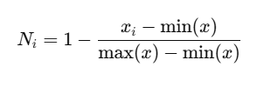
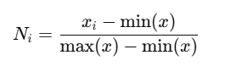
3. Metodologi Penelitian – Normalisasi dan Kalibrasi Metrik
Kenapa Normalisasi Diperlukan?
Skala metrik berbeda
Arah interpretasi berbeda
Tidak bisa langsung dijumlahkan
Klasifikasi Arah Metrik
Bad metrics (semakin besar semakin buruk):
- PSI, KL Divergence, Latency
Good metrics (semakin besar semakin baik):
- Confidence Ratio
Normalisasi (skala 0–1)
Untuk bad metrics:
Untuk good metrics:
📌 Setelah normalisasi:
1 = kondisi terbaik
0 = kondisi terburuk
Notes:
“Normalisasi ini memastikan bahwa seluruh metrik berada pada skala yang sama dan memiliki arah interpretasi yang konsisten sebelum digabungkan.”

Slide 11
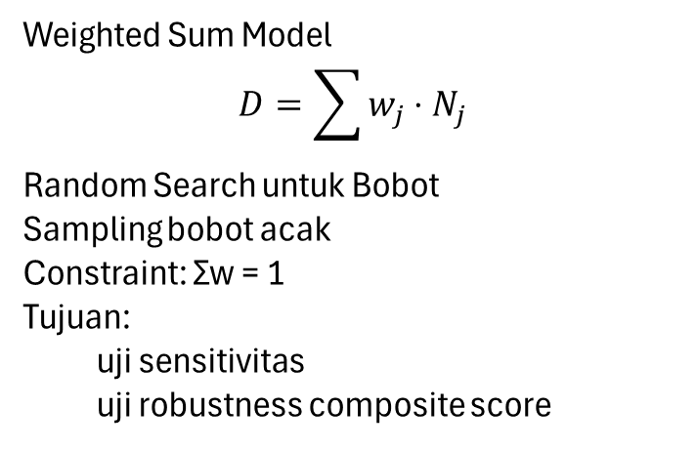
3. Metodologi Penelitian – Agregasi Multi-Kriteria (WSM)
Weighted Sum Model
$$D=\sum{w_{j}}⋅N_{j}$$
Random Search untuk Bobot
Sampling bobot acak
Constraint: Σw = 1
Tujuan:
uji sensitivitas
uji robustness composite score
Notes:
“Normalisasi ini memastikan bahwa seluruh metrik berada pada skala yang sama dan memiliki arah interpretasi yang konsisten sebelum digabungkan.”

Slide 12
3. Metodologi Penelitian – Composite Score dan Threshold
Dasar Penentuan Threshold
Threshold tidak ditentukan secara arbitrer
Diturunkan secara empiris dari:
tren nilai Composite Health Score (D_prod)
hasil eksperimen degradasi data (Blur, Compression, Lighting, Noise)
Mengacu pada perubahan perilaku model yang teramati
Observasi Kunci dari Eksperimen Blur
D_prod menurun seiring peningkatan tingkat blur
Transisi status mulai terlihat pada tingkat blur tertentu
Tidak semua metrik bersifat monoton → perlu agregasi
Contoh:
Blur R = 5 → D_prod ≈ 0.83 (masih stabil)
Blur R = 10 → D_prod ≈ 0.71 (mulai degradasi)
Blur R = 20 → D_prod ≈ 0.70 (degradasi signifikan)
Threshold Awal yang Diusulkan
Healthy : D_prod ≥ 0.85
Degraded : 0.70 ≤ D_prod < 0.85
Critical : D_prod < 0.70
Threshold ini bersifat initial & scenario-driven
Output: Composite Health Score
Interpretasi:
tinggi → sehat
turun → degradasi
Threshold:
Healthy
Degraded
Critical
Notes:
“Threshold composite health score dalam penelitian ini ditentukan secara empiris berdasarkan hasil eksperimen degradasi data, khususnya skenario blur. Kami mengamati bagaimana nilai D_prod berubah seiring peningkatan tingkat degradasi, serta titik di mana perilaku model mulai menunjukkan indikasi degradasi yang konsisten.”
“Sebagai contoh, pada blur radius 5, nilai D_prod masih berada di atas 0.8 dan model menunjukkan perilaku yang relatif stabil. Namun pada blur radius 10 dan di atasnya, D_prod turun mendekati 0.7 dan disertai peningkatan metrik degradasi seperti PSI dan class shift.”
“Berdasarkan pola tersebut, threshold ditetapkan untuk memisahkan kondisi sehat, degradasi, dan kondisi kritis secara operasional.”

Slide 13
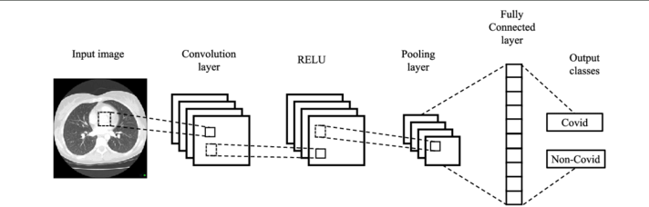
4. Eksperimen dan Hasil – Dataset and Model Baseline
Dataset
Task: Helmet vs No-Helmet
Skema: Binary classification
Data baseline + simulasi production batch
Skenario degradasi: blur, lighting, compression, noise
Model Baseline
Arsitektur: MobileNetV3 (CNN)
Tugas: Binary Classification
Status: Frozen model (post-deployment)
Penelitian ini tidak bertujuan membandingkan performa arsitektur, tetapi mengevaluasi mekanisme monitoring pasca-deployment. MobileNetV3 dipilih karena efisien, stabil, dan representatif terhadap model produksi nyata.
Dataset | Total Data | Peran
Training | 612 files | Pelatihan model
Validation | 612 files | Validasi awal
Test | 76 files | Baseline performa
Production-like | 76 files | Monitoring degradasi
Arsitektur CNN Baseline
Notes:
“Model yang digunakan dalam penelitian ini adalah CNN dengan arsitektur MobileNetV3. Pemilihan MobileNetV3 bukan untuk mengejar akurasi tertinggi, tetapi untuk merepresentasikan model produksi yang efisien, stabil, dan umum digunakan pada sistem real-time.”
“Model dilatih terlebih dahulu, kemudian dipertahankan dalam kondisi frozen selama seluruh eksperimen. Dengan demikian, setiap perubahan metrik monitoring yang diamati benar-benar disebabkan oleh degradasi data input, bukan oleh adaptasi parameter model.”
“Dataset disusun dalam skema klasifikasi dua kelas untuk mempermudah analisis perubahan distribusi probabilitas output. Setelah baseline terbentuk, data disajikan dalam bentuk batch yang merepresentasikan aliran data produksi dan dikenai berbagai skenario degradasi seperti blur, lighting, compression, dan noise.”
“Dengan kombinasi model yang realistis dan dataset terkontrol, penelitian ini dapat fokus mengevaluasi efektivitas mekanisme monitoring degradasi model pasca-deployment.”

Slide 14
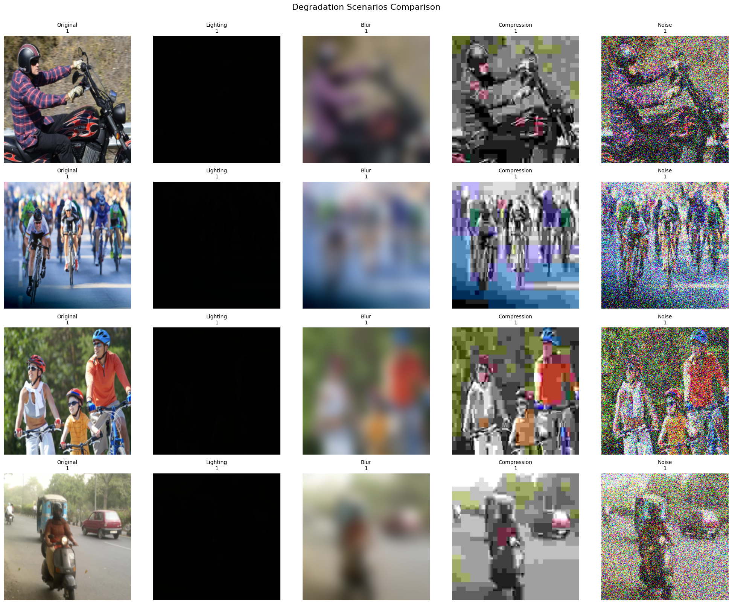
4. Eksperimen dan Hasil – Proses Monitoring & Perhitungan Skor
Batch Data Ingestion
Data baseline & degraded diproses per batch
Metric Computation
PSI, KL, Confidence, Class Shift, Latency
Normalization & Calibration
Skala 0–1
Good vs Bad metrics
Weighted Sum Model (WSM)
Agregasi metrik ter-normalisasi
Random Search Weighting
Eksplorasi bobot feasible
Evaluasi sensitivitas composite score
Composite Health Score (D_prod)
1 skor per batch
Mapping ke Status Model
Healthy
Degraded
Critical

Slide 15
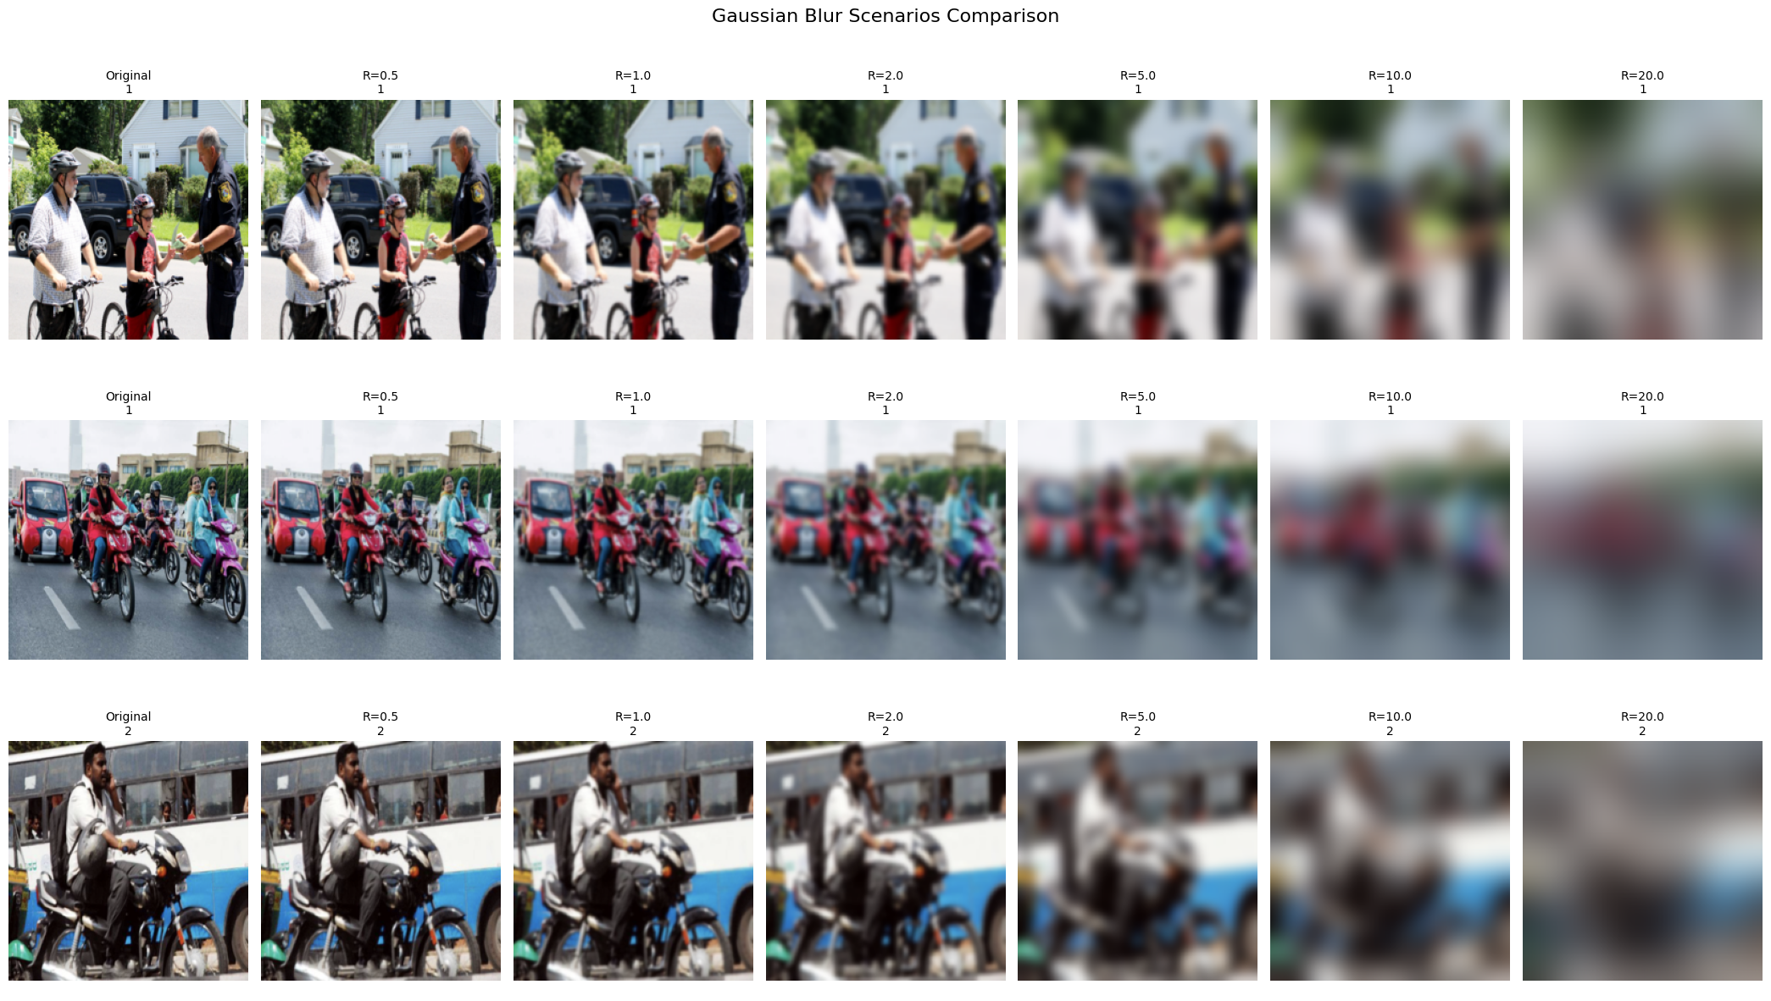
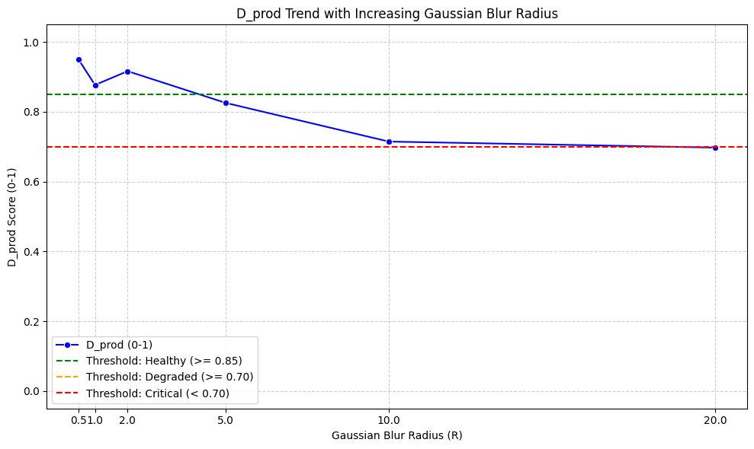
4. Eksperimen dan Hasil – Skenario Blur (Hasil, Analisis, dan Status Model)
Validasi Visual: Degradasi Memang Nyata
Visual di atas memperlihatkan contoh citra asli dan hasil transformasi Gaussian Blur dengan radius yang meningkat (R = 0.5 hingga R = 20).
Secara visual, degradasi terlihat progresif dan konsisten: detail objek, tepi, dan tekstur semakin hilang seiring bertambahnya radius blur.
Ini memastikan bahwa eksperimen tidak artifisial secara metrik, tetapi benar-benar merepresentasikan penurunan kualitas input yang realistis di lingkungan produksi (misalnya kamera defocus, motion blur, atau kualitas CCTV rendah).
Tren D_prod: indikasi degradasi model secara kuantitatif
Grafik di atas menunjukkan tren Composite Health Score (D_prod) terhadap peningkatan Gaussian Blur radius.
Temuan utama:
D_prod secara umum menurun seiring meningkatnya blur → menandakan penurunan kesehatan model.
Transisi status terjadi secara jelas:
Healthy pada R ≤ 5.0
Degraded mulai muncul pada R = 10.0 (D_prod ≈ 0.71)
Mendekati batas Critical pada R = 20.0

Slide 16
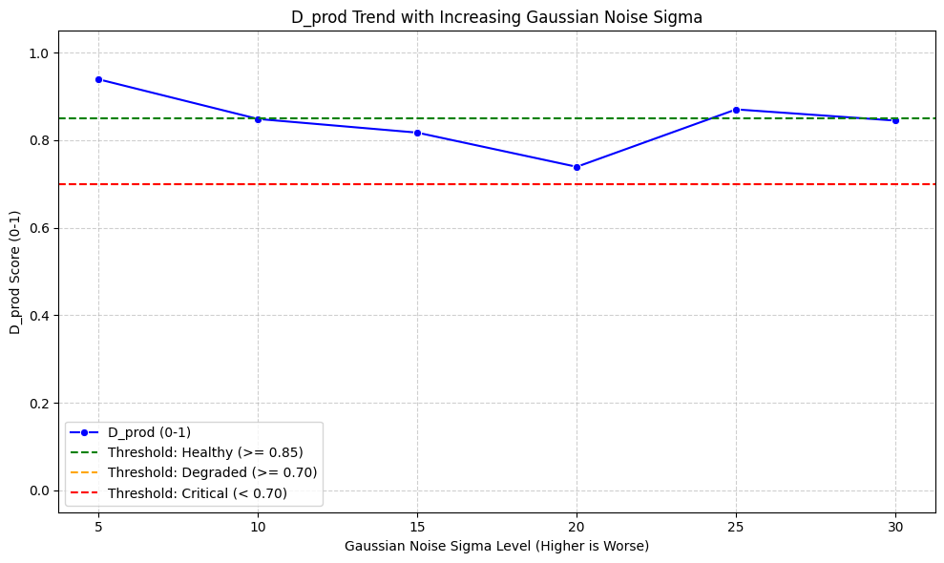
4. Eksperimen dan Hasil – Skenario Noise (Hasil, Analisis, dan Status Model)
Fakta dari Hasil Eksperimen
1. Nilai D_prod cenderung menurun seiring peningkatan Gaussian Noise sigma, terutama hingga σ ≈ 20.
2. Status model mengalami transisi bertahap:
Healthy pada noise rendah (σ ≤ 10),
Degraded mulai muncul pada σ ≈ 15–20 (D_prod ≈ 0.74),
Tidak langsung masuk kategori Critical.
3. PSI dan KL Divergence meningkat, menandakan pergeseran distribusi prediksi akibat noise.
4. Confidence Ratio menurun, menunjukkan berkurangnya keyakinan model dalam melakukan prediksi.
5. P95 Latency relatif stabil, sehingga degradasi terutama berasal dari kualitas prediksi, bukan performa sistem.
Interpretasi Utama
Gaussian Noise menyebabkan degradasi model yang bersifat gradual dan non-linear, sehingga tidak selalu memicu penurunan performa secara drastis pada tahap awal.
Pendekatan multi-metrik (D_prod) mampu menangkap dampak noise secara lebih stabil dan realistis dibanding satu metrik tunggal, karena menggabungkan perubahan distribusi, kepercayaan prediksi, dan stabilitas inferensi.
Fluktuasi D_prod pada tingkat noise tertentu menunjukkan bahwa interaksi antar metrik (bukan satu indikator saja) berperan penting dalam menilai kesehatan model.

Slide 17
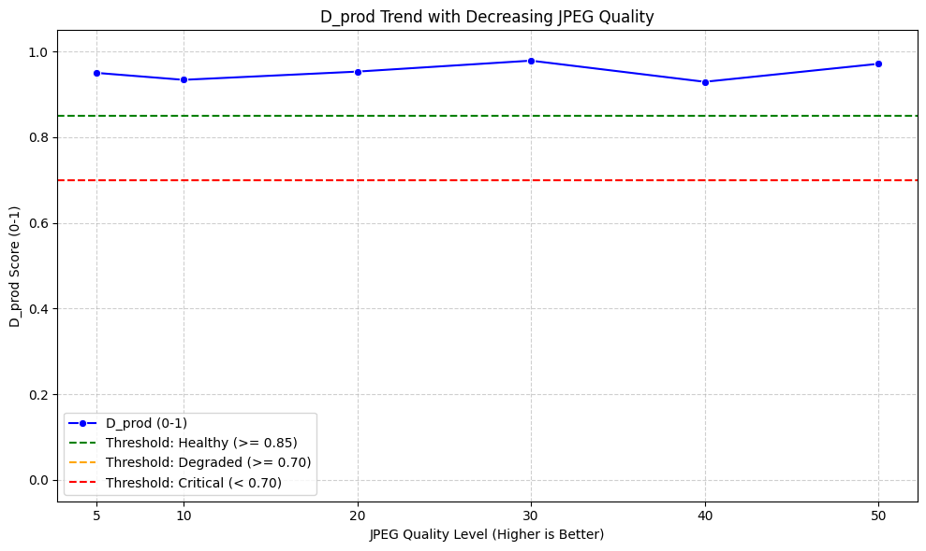
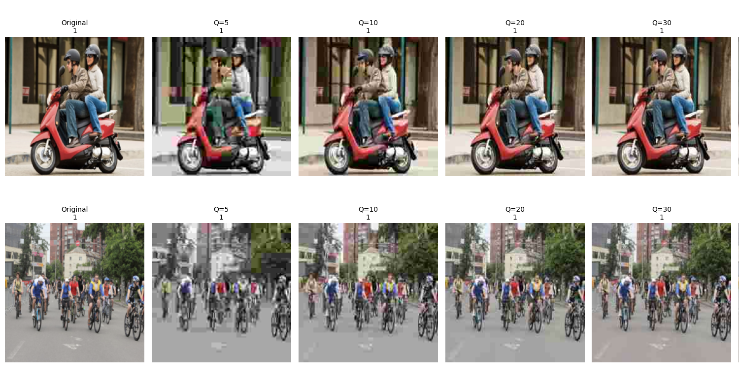
4. Eksperimen dan Hasil – Skenario Compression (Hasil, Analisis, dan Status Model)
Compression JPEG Comparison
Interpretasi utama:
Model baseline menunjukkan ketahanan (robustness) yang tinggi terhadap degradasi visual akibat kompresi JPEG pada rentang kualitas yang diuji.
Pendekatan multi-metrik dengan Composite Health Score (D_prod) tidak memicu alarm ketika perilaku model masih stabil, sehingga menghindari false alarm dalam proses monitoring.
Ketiadaan tren penurunan D_prod mencerminkan bahwa degradasi visual yang terjadi bersifat halus dan berada di bawah ambang sensitivitas sistem monitoring saat ini, bukan kelemahan pendekatan yang digunakan.
Fakta dari hasil eksperimen:
Nilai D_prod tetap tinggi dan stabil (≈ 0.99) untuk seluruh tingkat kualitas JPEG yang diuji (Q = 50 hingga Q = 5).
Seluruh nilai D_prod berada di atas threshold Healthy (≥ 0.85), sehingga semua skenario kompresi diklasifikasikan sebagai Healthy.
Metrik individual (PSI, KL Divergence, Class Shift, Confidence Ratio, dan P95 Latency) menunjukkan variasi yang minimal dan tidak membentuk pola degradasi yang konsisten.
Tidak ditemukan tren penurunan D_prod seiring menurunnya kualitas JPEG, mengindikasikan tidak adanya degradasi perilaku model yang signifikan pada rentang eksperimen ini.

Slide 18
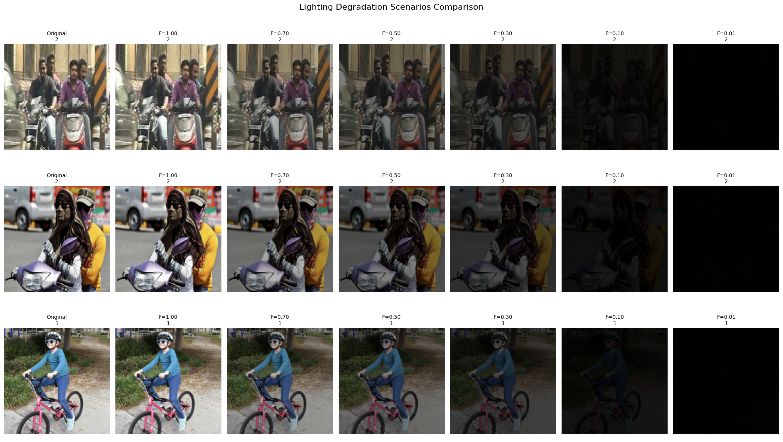
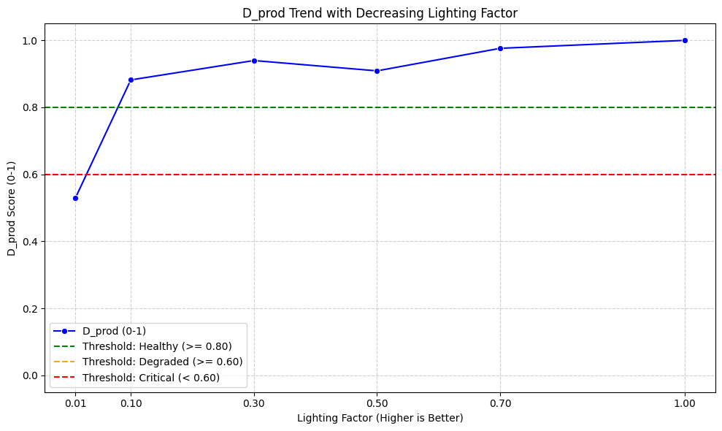
4. Eksperimen dan Hasil – Skenario Lighting (Hasil, Analisis, dan Status Model)
Interpretasi Utama
Perubahan pencahayaan memberikan dampak degradasi yang nyata dan progresif terhadap kesehatan model.
Pendekatan multi-metrik melalui Composite Health Score (D_prod) mampu menangkap degradasi lighting secara lebih stabil dan terstruktur, karena menggabungkan efek perubahan distribusi, kepercayaan prediksi, dan stabilitas inferensi.
Penurunan D_prod seiring menurunnya lighting factor menunjukkan bahwa lighting merupakan jenis degradasi yang secara langsung memengaruhi perilaku model, bukan sekadar perubahan visual kosmetik.
Fakta dari Hasil Eksperimen
Nilai D_prod menunjukkan tren menurun yang konsisten seiring dengan penurunan lighting factor (dari kondisi normal hingga sangat gelap).
Pada lighting factor tertentu, nilai D_prod melewati threshold Healthy (≥ 0.85) dan masuk ke kategori Degraded, meskipun beberapa metrik individual belum menunjukkan lonjakan ekstrem.
PSI dan KL Divergence cenderung meningkat, menandakan adanya pergeseran distribusi probabilitas output model akibat perubahan pencahayaan. Confidence Ratio menurun secara bertahap, mencerminkan berkurangnya tingkat keyakinan model dalam melakukan prediksi pada kondisi pencahayaan buruk.
Class Shift mulai terlihat pada lighting factor rendah, menunjukkan perubahan proporsi prediksi antar kelas.
P95 Latency relatif stabil, sehingga degradasi yang terdeteksi terutama berasal dari aspek kualitas prediksi, bukan performa sistem.
Kombinasi seluruh metrik tersebut menyebabkan D_prod turun secara lebih halus namun konsisten, memperkuat fungsi D_prod sebagai indikator kesehatan model yang holistik.

Slide 19
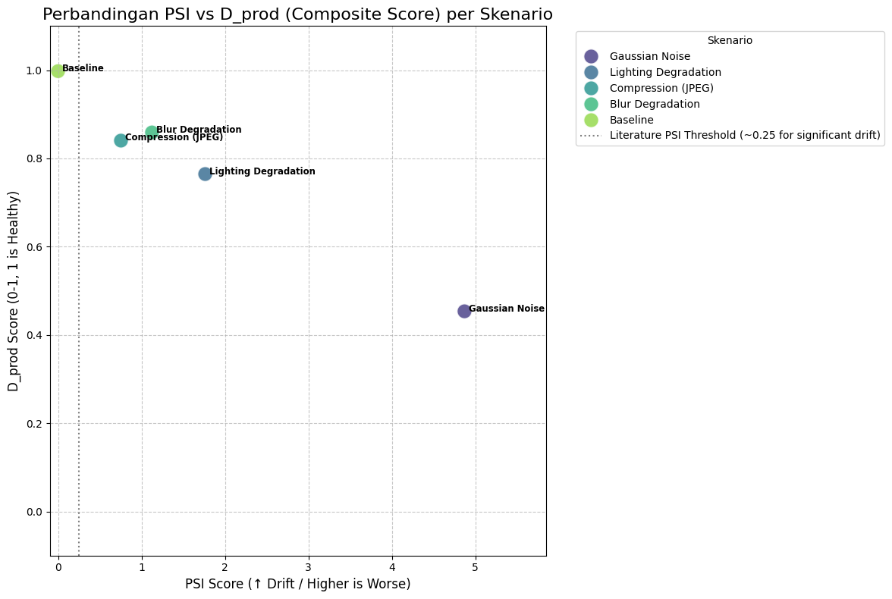
4. Eksperimen dan Hasil – Perbandingan Single-Metrik vs Multi-Metrik
Aspek | Single-Metric (PSI) | Multi-Metrik (D_prod)
Fokus Pengukuran | Pergeseran distribusi data | Kesehatan model secara menyeluruh
Hubungan dengan Severity | Tidak selalu sejalan (non-linear) | Lebih konsisten terhadap tingkat degradasi
Stabilitas Antar Skenario | Fluktuatif dan sensitif terhadap noise | Lebih stabil lintas skenario
Kemampuan Diskriminasi | Sulit membedakan degradasi ringan vs berat | Membedakan kondisi healthy–degraded–critical
Interpretasi Visual | Ambigu (PSI tinggi ≠ model rusak) | Jelas (posisi relatif di plot)
Interpretasi utama:
Sumbu horizontal x (PSI) menunjukkan tingkat pergeseran distribusi data. Nilai yang semakin besar menandakan adanya drift yang semakin signifikan, namun PSI hanya merefleksikan perubahan data, bukan perilaku model.
Sumbu vertikal y (D_prod) merepresentasikan kesehatan model secara komposit, yang menggabungkan beberapa dimensi degradasi seperti stabilitas prediksi, kepercayaan model, dan aspek operasional.
Fakta dari hasil eksperimen:
Skenario Baseline berada di kiri atas (PSI rendah, D_prod tinggi), sesuai dengan kondisi model sehat.
Beberapa skenario degradasi menunjukkan PSI tinggi namun D_prod masih relatif baik, menandakan bahwa drift data tidak selalu berbanding lurus dengan degradasi perilaku model.
Sebaliknya, skenario seperti Gaussian Noise menunjukkan PSI tinggi dan D_prod rendah, yang mengindikasikan degradasi model yang lebih serius dan konsisten lintas metrik.
Notes:
Pola sebaran ini menunjukkan bahwa hubungan antara PSI dan kesehatan model tidak selalu linier, sehingga penggunaan PSI saja berpotensi menghasilkan interpretasi yang menyesatkan.
“Visualisasi ini menunjukkan bahwa meskipun PSI efektif mendeteksi adanya pergeseran data, pendekatan multi-metrik melalui D_prod memberikan interpretasi kesehatan model yang lebih konsisten dan relevan secara operasional.”

Slide 20
5. Kesimpulan dan Saran – Kesimpulan
Kesimpulan Utama
Degradasi model di lingkungan produksi bersifat multi-dimensi dan tidak dapat direpresentasikan secara memadai oleh satu metrik tunggal.
Pendekatan multi-metrik dengan Composite Health Score (D_prod) terbukti:
lebih sensitif dalam mendeteksi degradasi,
menghasilkan sinyal monitoring yang lebih stabil antar skenario,
serta lebih mudah diinterpretasikan secara operasional.
Pendekatan single-metric (PSI) menunjukkan keterbatasan karena:
perilaku yang tidak konsisten terhadap tingkat degradasi,
serta berpotensi menimbulkan false alarm maupun missed detection.
Threshold status kesehatan model (Healthy, Degraded, Critical) dapat diturunkan secara empiris dari hasil eksperimen degradasi data, khususnya pada skenario blur.
Notes:
Pendekatan multi-metrik bukan sekadar lebih lengkap, tetapi lebih relevan dan siap digunakan untuk pengambilan keputusan dalam konteks MLOps.

Slide 21
5. Kesimpulan dan Saran – Saran & Arah Penelitian Selanjutnya
Saran Pengembangan Penelitian
Penelitian selanjutnya disarankan untuk mengevaluasi pendekatan multi-metrik pada skenario degradasi yang lebih ekstrem dan kombinatif, seperti tingkat blur yang lebih tinggi atau kombinasi beberapa jenis degradasi secara bersamaan.
Kalibrasi bobot metrik dan threshold Composite Health Score dapat diperluas dengan pendekatan yang lebih sistematis, misalnya dengan memperkaya fungsi objektif atau mempertimbangkan preferensi domain tertentu.
Evaluasi dapat diperluas ke dataset dan domain computer vision lain, guna menguji generalisasi pendekatan multi-metrik di luar skenario yang digunakan dalam penelitian ini.
Integrasi mekanisme monitoring dengan pipeline MLOps, seperti automated retraining atau rollback decision, menjadi arah pengembangan yang relevan untuk implementasi di lingkungan produksi nyata.
Notes:
Dengan pengembangan tersebut, pendekatan multi-metrik diharapkan dapat berperan tidak hanya sebagai alat monitoring, tetapi juga sebagai komponen inti dalam sistem manajemen siklus hidup model pembelajaran mesin.

Slide 22
TERIMA KASIH
Sony Harianto Program Magister — Ilmu Komputer Universitas Nusa Mandiri

